Slide 1
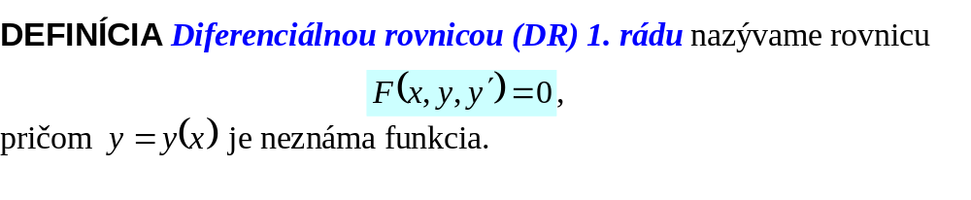
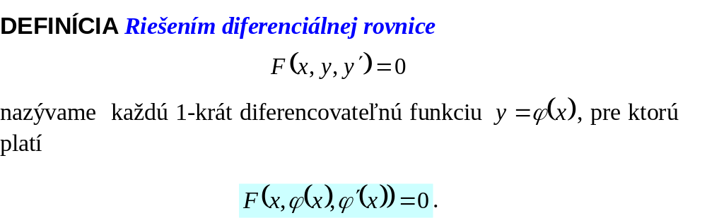
4. DIFERENCIÁLNE ROVNICE
ZÁKLADNÉ POJMY

Slide 2
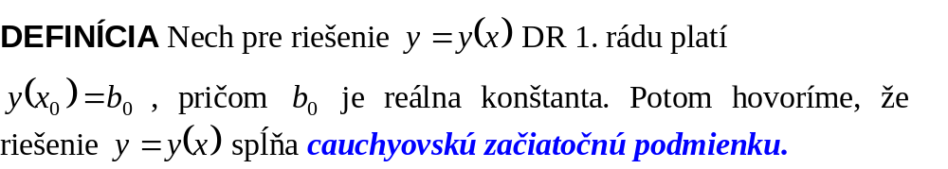
4. DIFERENCIÁLNE ROVNICE
ZÁKLADNÉ POJMY

Slide 3

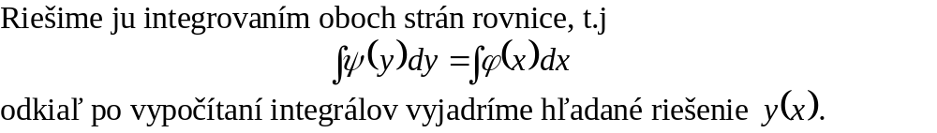
4. DIFERENCIÁLNE ROVNICE
DR SEPAROVANÝMI A SEPAROVATEĽNÝMI PREMENNÝMI

Slide 4

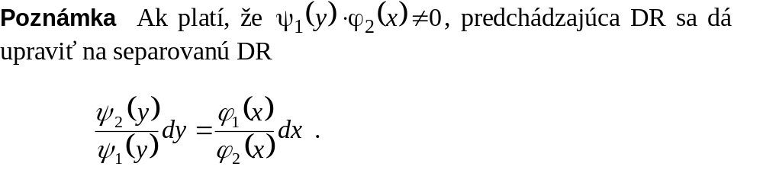
4. DIFERENCIÁLNE ROVNICE
DR SEPAROVANÝMI A SEPAROVATEĽNÝMI PREMENNÝMI

Slide 5
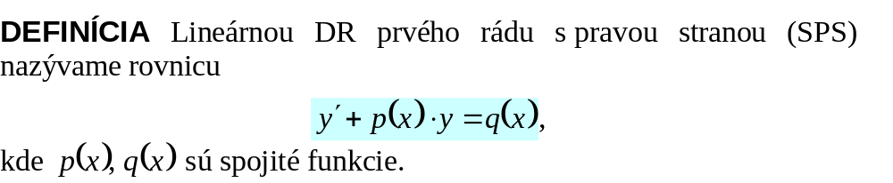
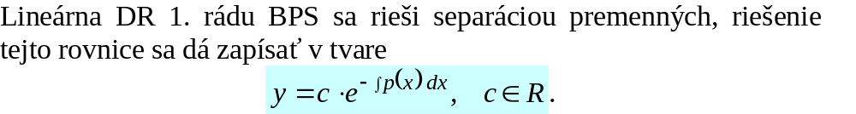
4. DIFERENCIÁLNE ROVNICE
LINEÁRNE DIFERENCIÁLNE ROVNICE

Slide 6
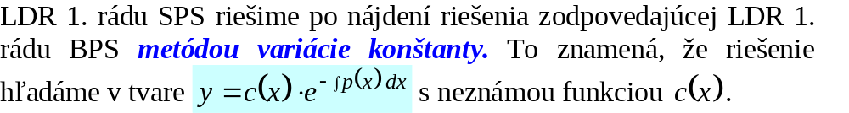
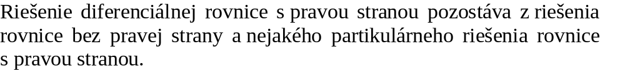
4. DIFERENCIÁLNE ROVNICE
LINEÁRNE DIFERENCIÁLNE ROVNICE

Slide 7
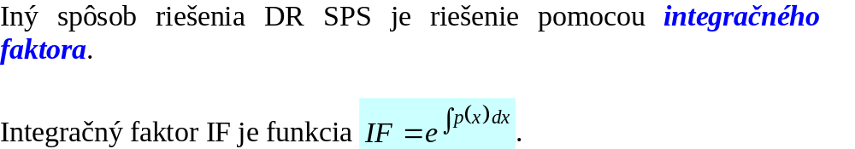
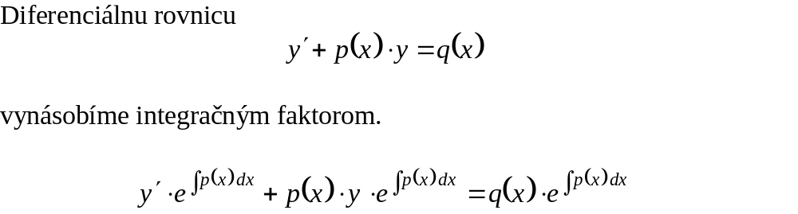
4. DIFERENCIÁLNE ROVNICE
LINEÁRNE DIFERENCIÁLNE ROVNICE

Slide 8
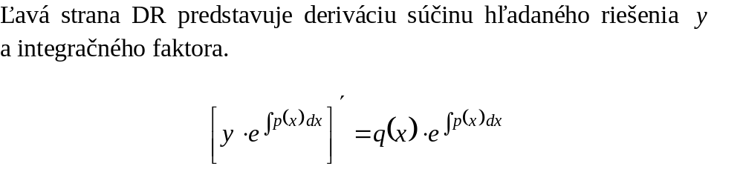

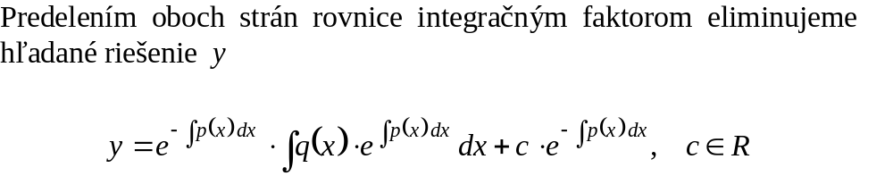
4. DIFERENCIÁLNE ROVNICE
LINEÁRNE DIFERENCIÁLNE ROVNICE

Slide 9
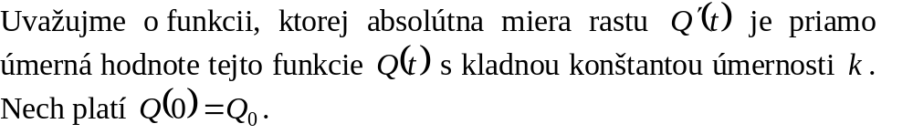

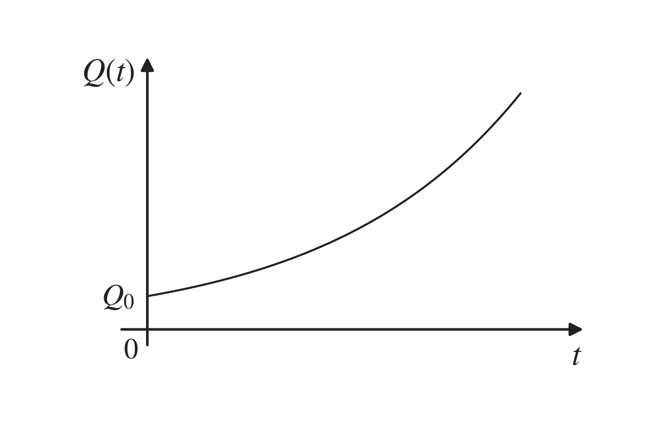

4. DIFERENCIÁLNE ROVNICE
EXPONENCIÁLNY RAST

Slide 10
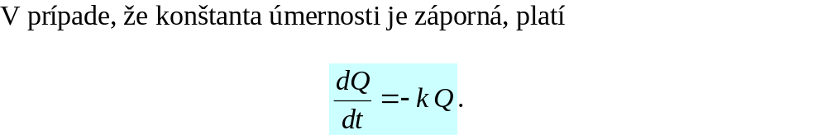
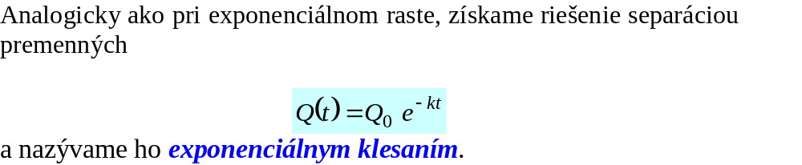
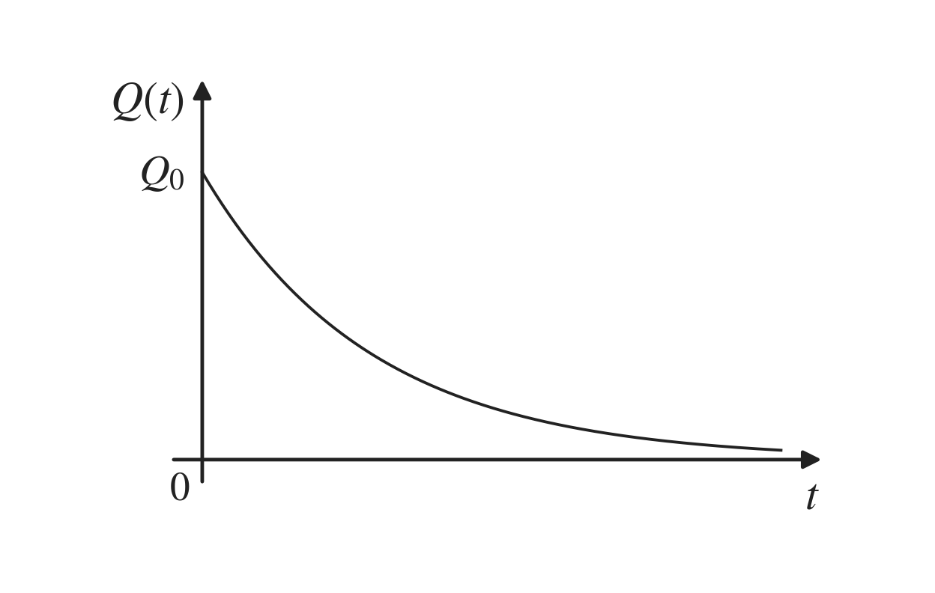
4. DIFERENCIÁLNE ROVNICE
EXPONENCIÁLNE KLESANIE

Slide 11
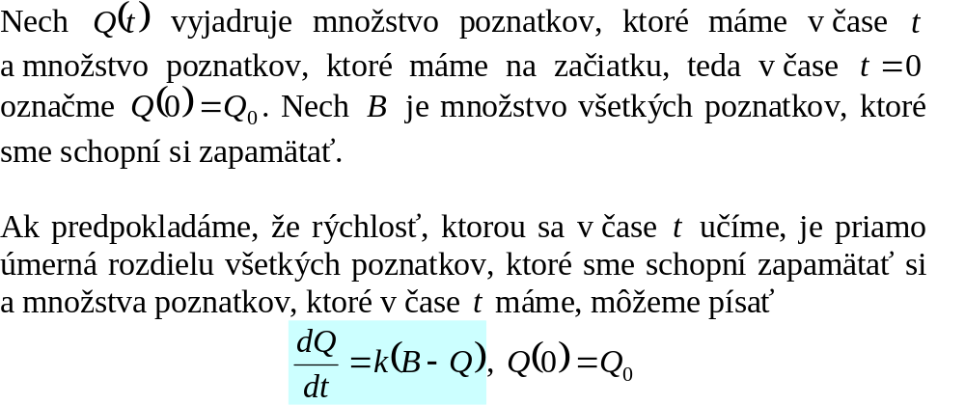
4. DIFERENCIÁLNE ROVNICE
KRIVKA UČENIA SA

Slide 12
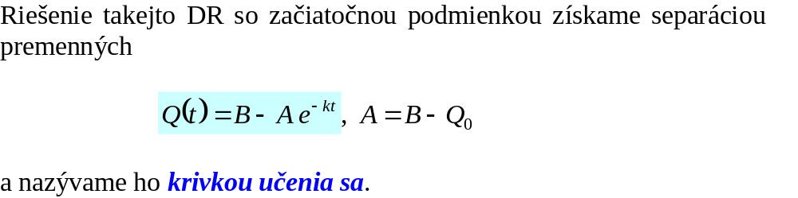
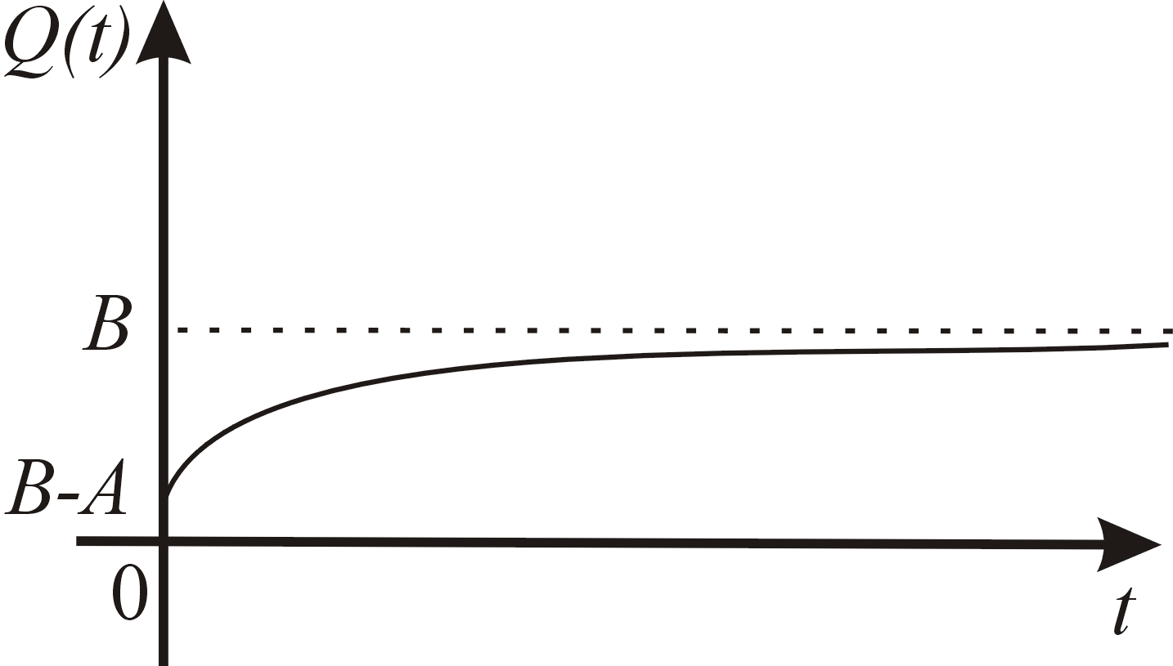
4. DIFERENCIÁLNE ROVNICE
KRIVKA UČENIA SA

Slide 13
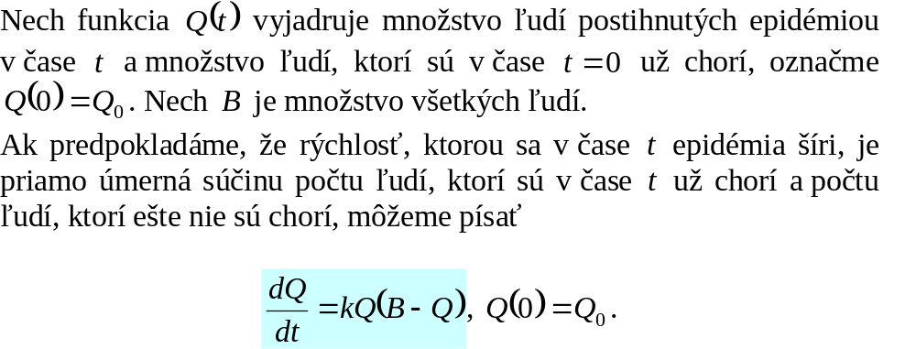
4. DIFERENCIÁLNE ROVNICE
LOGISTICKÁ KRIVKA

Slide 14
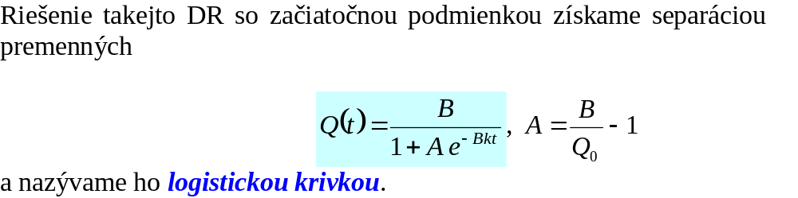
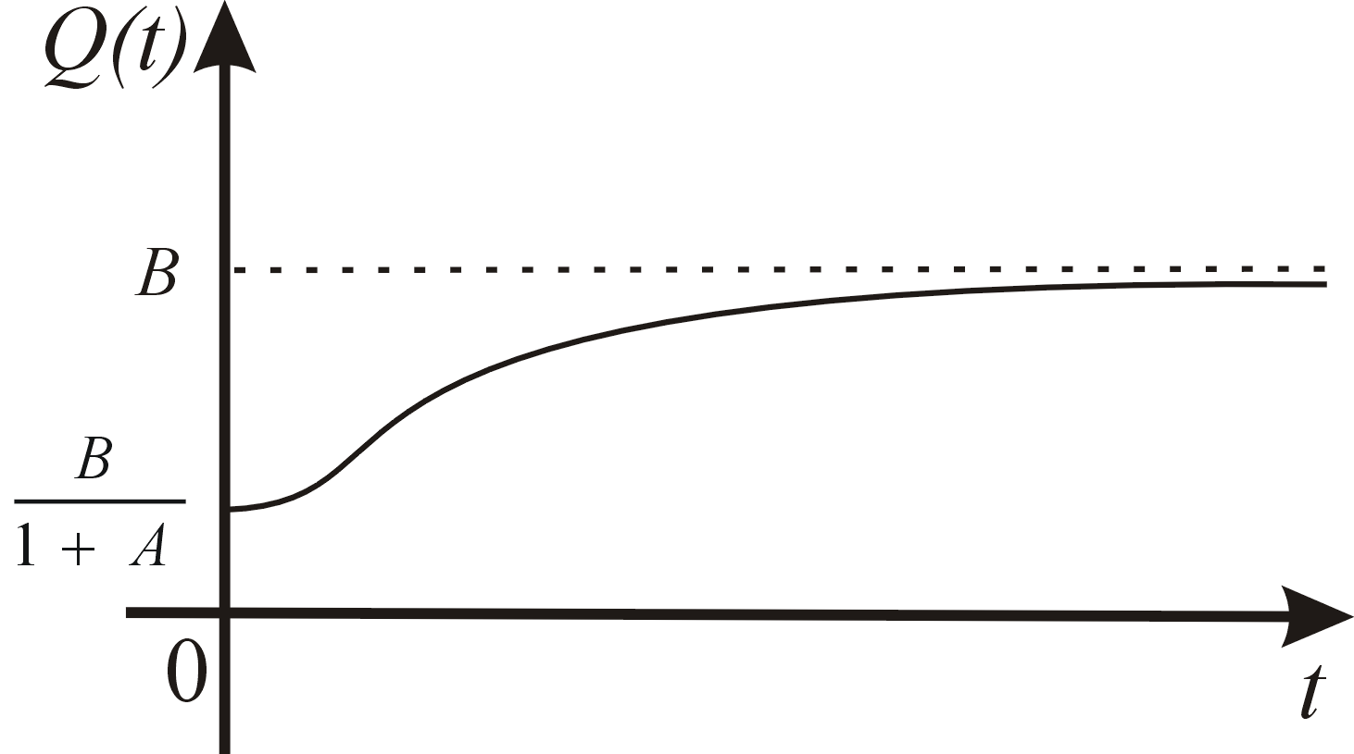
4. DIFERENCIÁLNE ROVNICE
LOGISTICKÁ KRIVKA

